Slide 1
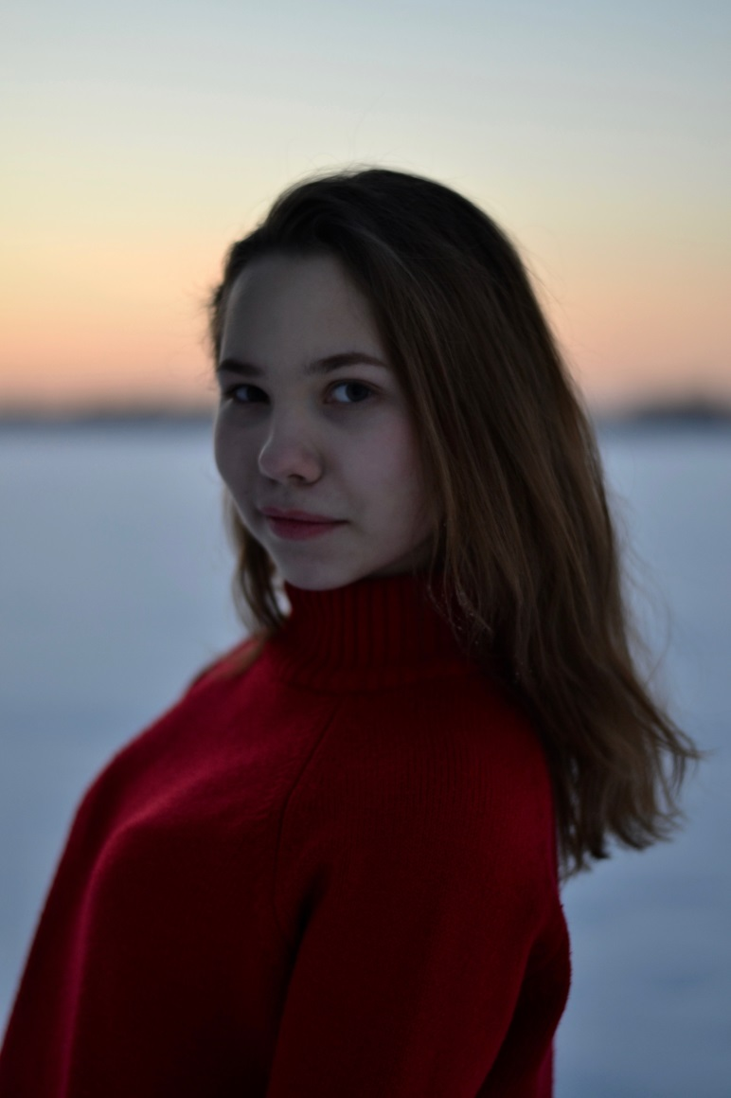
КАЗУК АЛЕКСАНДРА ЮРЬЕВНА Дата рождения: 21.03.2001 Победитель конкурса дизайн-проектов «Эврика-парк»
Красноярский край
ЗАТО г.Железногорск
МБОУ Гимназия 91
9 класс
Самопрезентация для участия в конкурсном отборе учащихся, ставших победителями в мероприятиях для талантливых детей «Школа Росатома» в 2016-2017 учебном году для награждения поездкой на отраслевую смену для одаренных детей городов Росатома

Slide 2
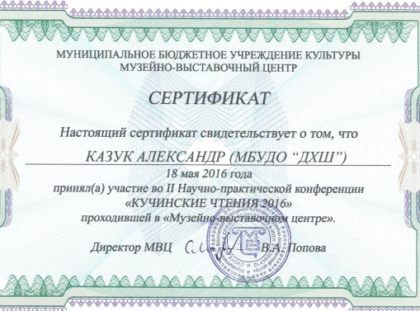
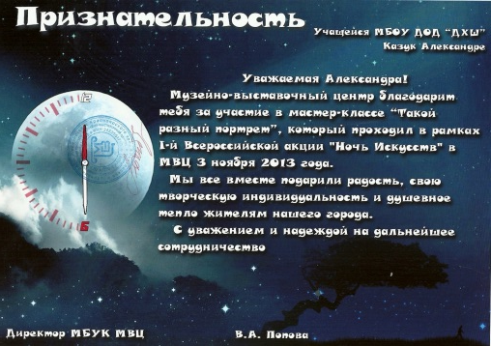
Самореализация, успехи и достижения.
У каждого человека в жизни есть вещи, которыми он живет, которые он любит всем сердцем и душой. Для меня этим «всем» стала художественная школа. Меня привели туда родители, также безумно любящие рисование, в возрасте 5 лет. И вот, спустя 10, это родное место выпустило меня с дипломом в этот мир, чтобы познавать искусство самостоятельно. Для меня рисование - это способ выразить свои эмоции, отдохнуть от повседневной суеты. За все время обучения в ДХШ я поучаствовала во многих конкурсах и проектах, один из которых был похож на проект «Эврика парк». Тогда мы проектировали свой храм искусств. Следующим наиболее ярким проектом был пленэр на Байкале. 10 дней мы рисовали на просторах Ольхона, а по возвращении домой устраивали выставку, на которой так же висели мои работы, и для открытия которой я писала целую статью. В следующем году планирую снова вернуться в ДХШ в архитектурный класс для поступления в институт. Также в более раннем возрасте я посещала музыкальную школу, но впоследствии, при выборе профильного класса в ДХШ, музыку пришлось оставить, но сейчас я продолжаю заниматься ею самостоятельно дома. Сейчас я посещаю клуб визуальной культуры «Сестры Люмьер» и даже помогаю в организации мероприятий.

Slide 3
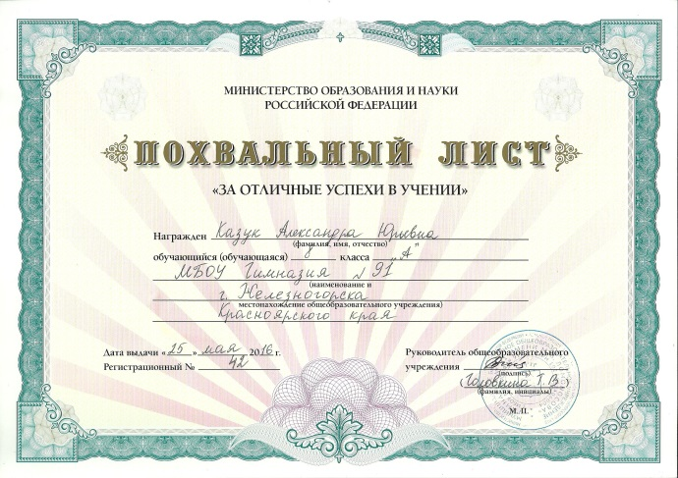
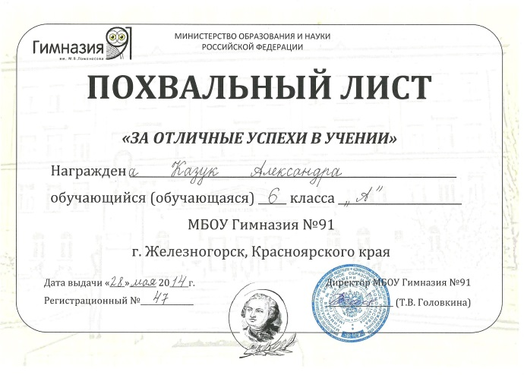
Также я являюсь волонтером в штабе КВН Железногорска и являюсь PR-менеджером движения КВН в нашем городе. На играх я нахожусь в счетной комиссии.
Одна из составляющих нашей будущей жизни - образование, которое нам дарит школа. Я с детства люблю школу и всегда училась на отлично, как и сейчас. В конце каждого года я получаю сертификат особого образца за отличную учебу. Мне нравится принимать участие в жизни школы. Несколько раз мне приходилось проводить открытые уроки и классные часы для учащихся начальной школы, быть одним из кураторов команд на конкурсе «Точь в точь», участницей фитнес-фестиваля. Также, я участвую во многих олимпиадах, в которых получаю призовые места и узнаю что-то новое для себя.
Характеристика от основательницы клуба визуальной культуры «Сестры Люмье
Характеристика от Молодежного Центра

Slide 4
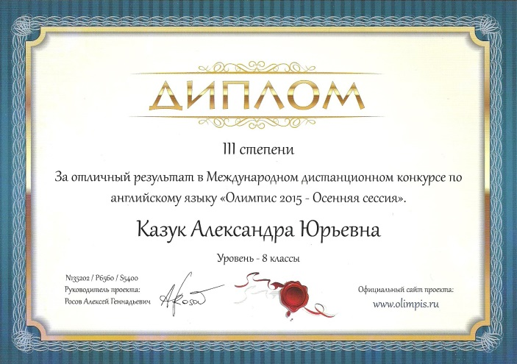
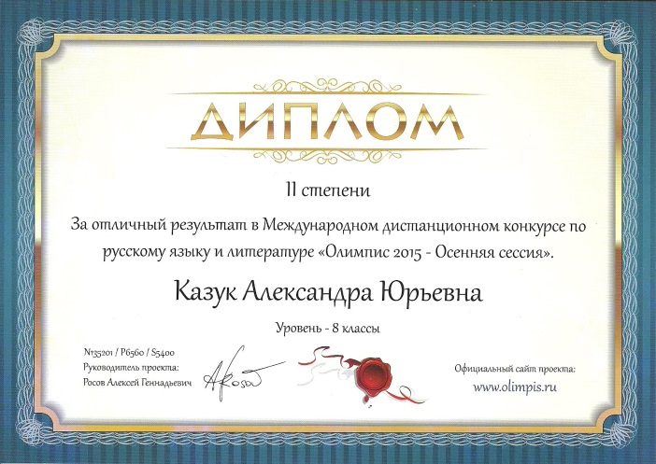
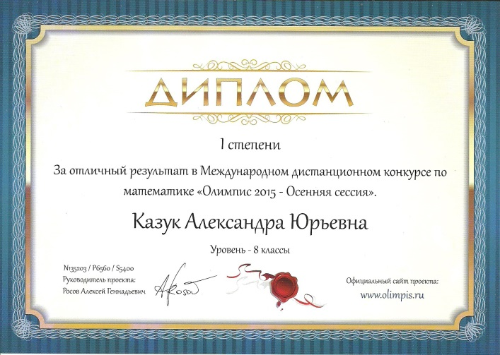
Среди моих достижений за последние два года есть такие, как:
Победа в дизайн-проекте «Эврика-парк»
Победа в конкурсе-игре «Кенгуру»
Диплом 3 степени по английскому языку в конкурсе-игре «Олимпис»
Диплом 2 степени по русскому языку и литературе в конкурсе-игре «Олимпис»
Диплом 1 степени по математике в конкурсе-игре «Олимпис»
Окончание детской художественной школы с дипломом
Участие в выставке «Байкальский пленэр»
Участие во Всероссийском творческом конкурсе «Слава созидателям»
Роспись корта около бассейна «Дельфин»
Но мои достижения – не только победы в конкурсах и олимпиадах, а прежде всего – победы над самим собой, к примеру все новые и новые удачные просмотры и уважение и некое восхищение в глазах и словах наставников, получение каких-либо новых навыков для себя, благотворительная работа в штабе КВН и визуальном клубе.

Slide 5
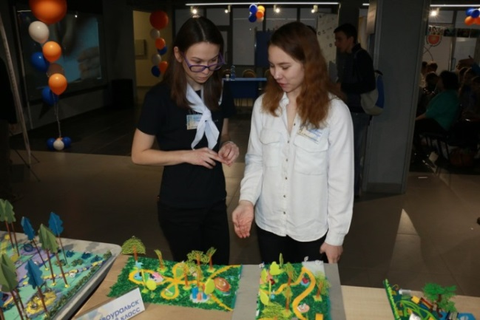
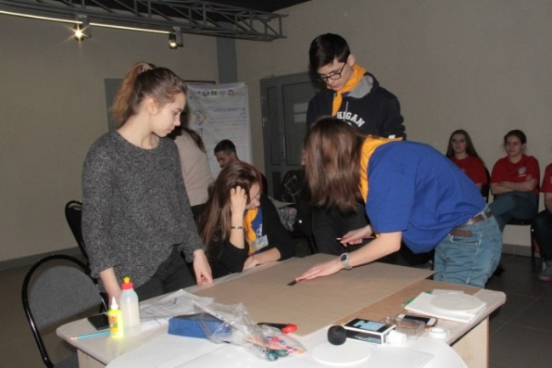
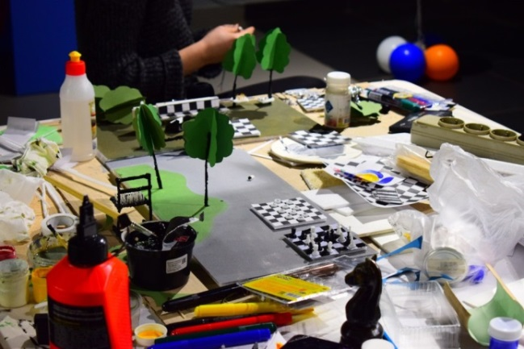
Проект ,,Эврика-парк"
Заочный этап
На заочном этапе перед нашей командой стояла задача построить парк под открытым небом с физическими опытами. Концепцией нашего парка была известная всем игра - шахматы, и поэтому цветовым решением нашего парка была черно-белая композиция. В проекте мы использовали разнообразные материалы, работали на 3D ручках, старались соответствовать всем требованиям конкурса. На протяжении работы мы снимали видео, которое использовалось в голосовании. По большому кол-ву голосов, просмотров и по решению жюри мы прошли во второй этап.
Очный этап
Очный этап проходил в Заречном Пензенской области. Задачей второго этапа было проектирование парка на реальной территории, используя рельеф местности и не разрушая структуру микромира на данном участке (оставлять как можно больше деревьев и т.д.). Нам провели несколько мастер-классов, и мы принялись за работу. Перед нами было много сложностей, таких как масштаб, использование материалов и др., но мы справились с задачей и стали победителями.

Slide 6
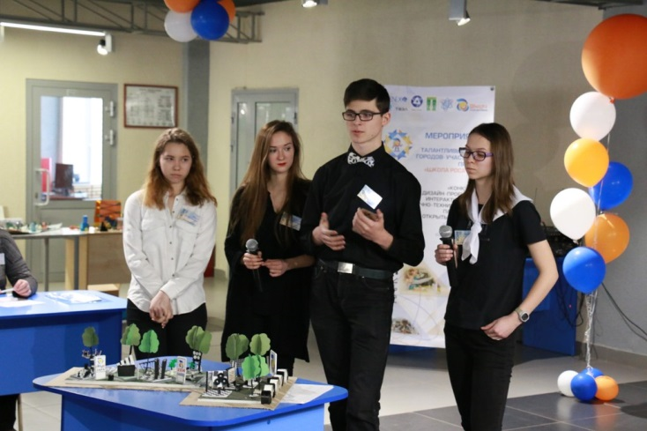
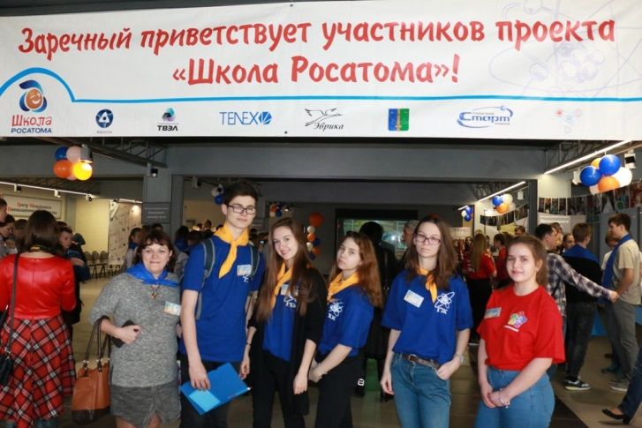
Я первый раз участвовала в проекте «Школа Росатома», и мне безумно понравилось. Атмосфера и люди, приехавшие для того, чтобы показать себя, вдохновляли меня. После проекта я почувствовала некую уверенность в себе и своих силах, и теперь я точно знаю, что мечта стать архитектором, переросла в цель, которой я упорно буду добиваться. Я безумно рада тому, что побывала на этом проекте, в этом окружении потрясающих людей, в этом городе. Этот проект однозначно изменил меня, и, определенно, каждого из нас.
Я надеюсь оказаться в подобном проекте еще раз, и что мне повезет, и у меня получится выиграть путевку в лагерь на профильную смену для одаренных детей городов Росатома, чтобы больше узнать и большему научиться в выбранной области.

